Slide 1
181207 회의록
Smart paking lot
- 이상수 조성욱 현찬수 -

Slide 2
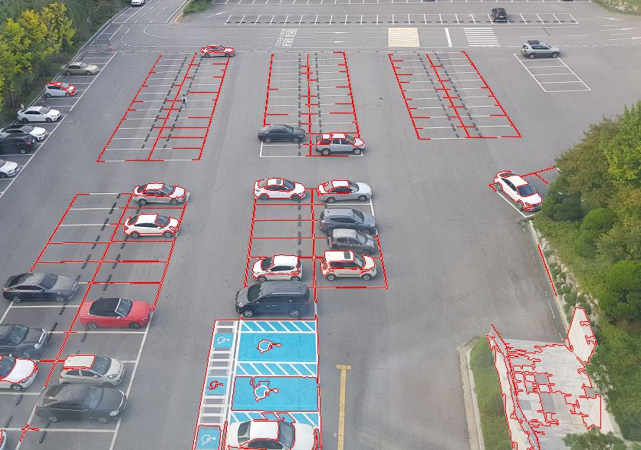
현 상태:
차가 있으면 주차장 탐지에 어려움이 있어서
차가 없는 상태에서 초기설정으로 주차장 탐지로 대체.
한계:
영상처리로 각각의 구간을 탐지하기에는 사각형이 거리에 따라 크기가 다르고 주차장마다 달라서
탐지가 어려움.
그러므로 각각의 좌표를 구해야함.

Slide 3
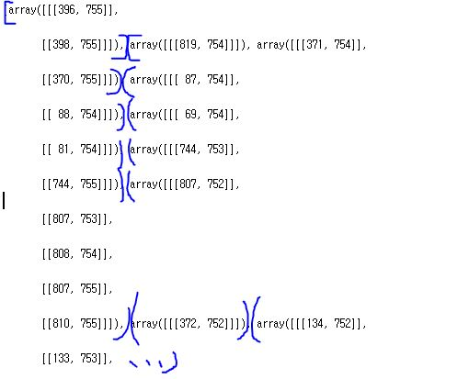
왼쪽 결과화면은
Python에 findContours() 함수를 통해 경계선을 탐색했을 때의 경계선들의 좌표값의 일부를 출력한 사진.
문제점 :
근소한 차이의 여러 좌표를 이용하여 연결하고 있는 것을 확인할 수 있으며
연결된 윤곽선은 하나의 윤곽선으로 탐지하여 구분이 어려움

Slide 4
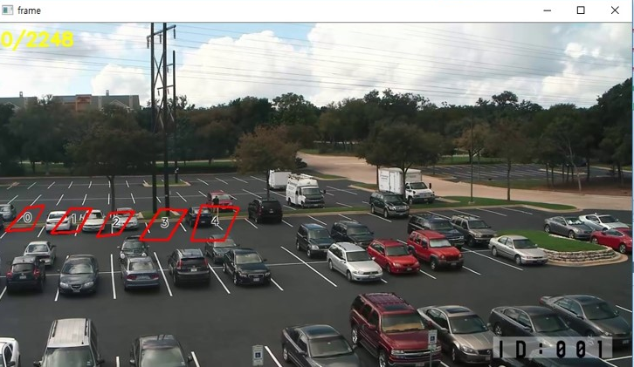
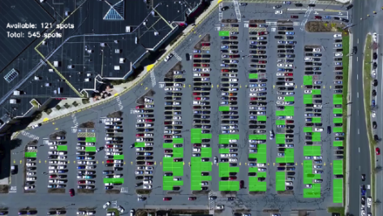
대안
딥러닝을 이용하여 빈 구역을 학습시켜 자동차의 여부를 판단하는 방식.
하나의 주차장으로 한정하여 좌표를 지정하여 탐지하는 방식
>> 두 방식 중에 선택하여 방향을 전환할 필요성을 느낌

